Slide 1
Java Server Page
04강- 회원가입 페이지 구현
By. Lee Sera

Slide 2
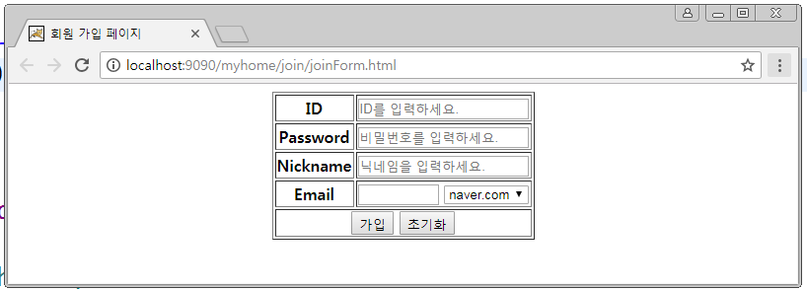
Lecture 04
회원가입 페이지 구현
Copyright © Lee Sera

Slide 3
끝!
Copyright © Lee Sera

